Slide 1
Elternabend 3. Klasse
Grundschule Nürnberg Katzwang
Schuljahr 2020/21

Slide 2
Vorstellung/Kontakt/Kommunikation
Klassensitutation
Organisatorisches
Proben und Benotung
Hausaufgaben
Fächer
Sonstiges
Fragen und Antworten

Slide 3
Vorstellung/Kontakt
42, drei Kinder (6, 11 und 15) Theaterlehrer, Beratungslehrer, Handballtrainer (insgesamt 20 Jahre) , Stadtrat in Zirndorf
Elternsprechabend (max. 10 bis 15 min)
Sprechstunde: Mittwoch 09.55 bis 10.25 Uhr (vorher bitte anmelden über Kontaktheft oder per Email) per Email: berdich-katzwang@web.de / volker.berdich@schulen.nuernberg.de
evtl. auch mal Di, Mi nach 13 Uhr, donnerstags nach 10 Uhr oder freitags nach 11.40 Uhr
Telefonsprechstunde (auch per Kontaktheft anmelden: Anruf ab ca. 21 Uhr)

Slide 4
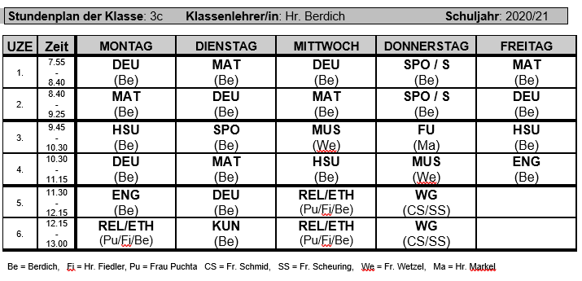
Die klasse und Abläufe
Umstellung auf neue Lehrkraft (andere Regeln und Rituale)
Klasse (freundlich und friedlich)
Sitzplätze (Wechsel nach den Ferien, nächste Woche mit Wünschen)
Umstellung auf Füller! Schreiben mit Füller; zeichnen mit Bleistift
Vollständigkeit der Hefte / Materialien nachkaufen

Slide 5
Wahl der Klassenelternsprecher*innen

Slide 6
Organisatorisches
Krankmeldung: Krankheitsfall (telefonisch/schriftlich/Kind; ab drei Tage Attest)
Bei Krankheit:
„Gute Besserungsmappe“ (Klassenliste ->welches Kind bringt HA mit)
Proben werden in der Regel nachgeschrieben (→ individuelle Lösungen möglich)
Beurlaubung: Nur durch Schulleitung! Keine Selbstverständlichkeit…also rechtzeitig beantragen
Schulunfall / Schulweg (Ampel/Fahrradhelm)
Telefonliste (Elternsprecher; Vorsicht vor Hysterie bei WhatsApp)
Email
Homeschooling / Website: www.berdich-schule.de

Slide 7
Das ist mir Wichtig!
Briefumschläge immer beschriften mit Namen und Inhalt
Elternbriefe: Immer Namen des Schülers leserlich aufschreiben
Alle Zettel zurückgeben (auch bei Fehlanzeige)

Slide 8
Zustand der Bücher
Zettel ausfüllen mit Schäden/dem allgemeinen Zustand
Erstattungen 5 Euro oder 10 Euro, Neu => Neupreis

Slide 9
Proben
paralleles Arbeiten → gleiche oder ähnliche Proben
größere Proben am Ende eines Themenkomplexes ; nicht angesagt
erwachsen aus dem Unterricht
Fragetypen: Reproduktion, Reorganisation, Transfer und Probleme lösen
1: >95% 2:>80% 3:>60% 4:>40% 5:>20% (pädagogische Handhabung – insbesondere in Hinblick auf C)
keine Noten in Englisch (trotzdem kleine Tests mit Punkten zur Orientierung)
Proben innerhalb von 2-3 Tagen zurück geben (Schulordnung: max. eine Woche)

Slide 10
Hausaufgaben
Hausaufgabenheft (3x1.Mitteilung, 6x2.Mitteilung, 9x3.Mitteilung + Nacharbeit 12xBrief + Nacharbeit, 15xVerweis + Nacharbeit)
Nacharbeit Freitag 5. Stunde (LRS Kinder Freitag 6.Stunde)
Liste im HA-Heft → Unterschrift nach jeder Woche
ca. 1 – 1 ½ Stunden (Bitte um Rückmeldung, falls es dauerhaft länger dauert)
Korrekturen (durch die Schüler → grüner Fineliner, Haken → gesehen, Unterschrift → korrigiert)
Klebezettel → nachholen

Slide 11
Lernen
Reizarmer Arbeitsplatz (Ordnung, Ruhe)
Umgang mit Medien (Konzentrationsschädigend ab 1h/Tag, PC und Smartphone/Tablet) (Spitzer!)
Wiederholung (weniger ist mehr, aber dafür regelmäßig)
Schule alleine wird nicht reichen, häusliche Arbeitshaltung und Selbstständigkeit und Bereitschaft sich auch zuhause mit schulischen Inhalten auseinander zu setzen, sind wichtig!

Slide 12
Fächer: Deutsch
4 Fachbereich: Sprechen und Zuhören, Lesen – mit Texten und weiteren Medien umgehen, Schreiben, Sprachgebrauch und Sprache untersuchen und reflektieren
Noten in den vier Teilbereichen, Schnitt, alle vier Schnitte, Gesamtschnitt: 4 = Note
Leseförderung: Lesemeister, Antolin, Lesestunde, Floh-Lesefitness (individuelles Feedback)

Slide 13
mathematik
4 Fachbereiche: Zahlen und Operationen; Raum und Form; Größen und Messen; Daten und Zufall
1x1 ist ganz entscheidend (auswendig! Entlastet!)
Schriftliche Subtraktion

Slide 14
hsu
www.berdich-schule.de/Fächer/HSU3
Referate (Note nur auf den Vortrag, Bild gerne auch als .pptx)
Evtl. Website über Primolo, wenn wir gut durchkommen, sonst 4.Klasse
Lehrplan (340 Seiten): http://neu.berdich-schule.de/faecher-2

Slide 15
Englisch
Spielerisch (Spaß am Fach steht im Vordergrund)
Empfehlung: Okay-Zeitschrift
Papagei „Kay“ und Gruffalo
Kopfhörer nach den Herbstferien (für den Computerraum) BYOD (alt/günstig/nicht versichert)

Slide 16
Sport/schwimmen/Kunst/Musik
14-tägiger Wechsel (Termine auf Internetseite, insbesondere C!)
Sicherheit: Ketten, Uhren, Ohrringe
Schwimmen: Fön/Mütze

Slide 17
Sonstiges
Unterrichtsgänge
evtl. Schullandheim (Zusammen mit den 3.Klassen)
Klassenkasse (online)

Slide 18
Noch fragen?

